Slide 1
第五章
数理统计的基本知识
§5.1 总体与样本

Slide 2
§5.1 总体与样本
1.总体与样本
 数理统计研究什么？
数理统计的基本任务是：研究如何进行观测,以及如
何根据观测得到的统计资料,对被研究的随机现象的
一般概率特征（例如，概率分布律、数学期望、方
差等）做出科学的推断.

Slide 3
§5.1 总体与样本
考察某厂生产的某一批电视机显像管的质量.
例:
问题：
这批显像管的平均寿命如何？
参数估计
使用单位要求平均寿命达到5000小时，这批元件能
否被接收？
假设检验

Slide 4



§5.1 总体与样本
 总体和样本
总体 ：被研究对象的全体元素组成的集合.
是所研究的对象的某个(或某些)数量指标的全体,
它是一个随机变量(或多维随机变量).
记为 .
个体 ： 组成总体的每一个元素.
即总体的每个数量指标,可看作随机变量 的某个取值.用 表示.
例如：
某厂生产的电视机显像管的寿命是一个总体，
每个显像管的寿命是一个个体.

Slide 5

§5.1 总体与样本
抽样 ：
从总体 中抽取一部分个体的过程.
样本：
抽样结果得到 的一组试验数据（观测值）.
样本容量:
样本中包含的个体的数量.
简单随机样本：
从总体中抽取样本必须满足:
(1) 随机性;
(2) 独立性;
由此得到的样本称为简单
随机样本.

Slide 6






§5.1 总体与样本
样本具有二重性
（1）设 次抽样的结果为
它们是相互
独立的随机变量,且与总体 服从相同的分布;
（2）实际抽样的结果得到的是具体试验数据(样本观
测值)
抽样的结果是: 个独立的事件
发生了.

Slide 7



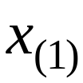
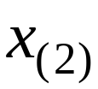
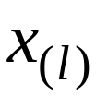








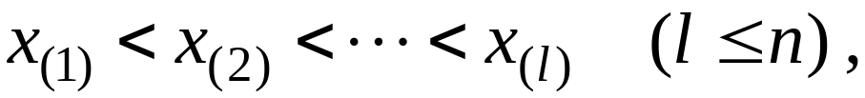
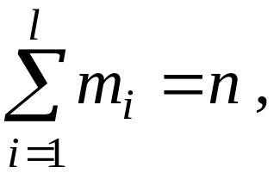
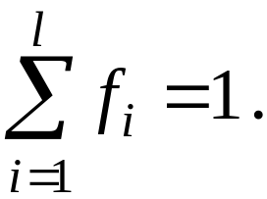
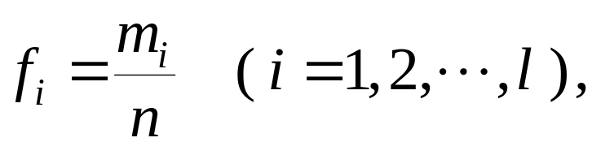
§5.1 总体与样本
2. 样本分布函数
 样本频率分布表
从总体中抽取容量为 的样本
得观测值
观测值 |  |  |  |  | 总计
频 数
频 率
其中

Slide 8

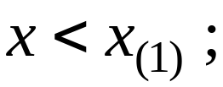


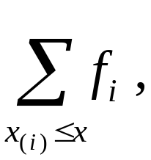
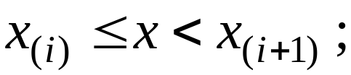

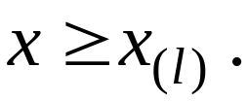








§5.1 总体与样本
 样本分布函数
定义
·
·
。
·
。
·
。
·
。
·
。
·
。

Slide 9














§5.1 总体与样本
的性质：
是非减函数
在每个观测值
处是右连续的，
在该点的跃度就等于频率
根据大数定律，可以依据样本来推断总体.

Slide 10




§5.1 总体与样本
 频率直方图
作图步骤 ：
样本观测值
（1）确定观测值范围 ；
（2）选分点把观测区间分为若干个子区间
（3）计算样本观测值落在各子区间内的频数
及频率
（4）在平面直角坐标内以子区间为底，以
为高
作小矩形，构成直方图.

Slide 11

§5.1 总体与样本
例如：
从某种机械零件中抽取100个零件，测得它们的
直径（ ）的数据如下：
34.6 | 34.9 | 35.0 | 36.0 | 34.6 | 35.8 | 35.0 | 34.6 | 34.9 | 35.4
35.1 | 34.4 | 34.7 | 36.3 | 35.5 | 34.2 | 36.5 | 35.0 | 35.2 | 34.7
35.9 | 34.9 | 35.5 | 35.4 | 34.4 | 35.2 | 34.7 | 35.2 | 35.4 | 35.2
35.4 | 34.4 | 34.9 | 34.0 | 34.5 | 35.9 | 34.9 | 35.6 | 34.6 | 35.7
34.6 | 34.3 | 34.7 | 35.5 | 35.7 | 34.9 | 35.3 | 34.5 | 35.0 | 35.8
35.3 | 34.6 | 35.2 | 35.0 | 35.2 | 34.4 | 34.7 | 35.4 | 35.1 | 34.7
33.7 | 35.6 | 35.2 | 35.6 | 35.0 | 35.1 | 34.8 | 35.8 | 34.7 | 35.2
35.2 | 34.7 | 34.2 | 34.6 | 34.9 | 35.0 | 35.1 | 34.8 | 35.3 | 36.4
35.0 | 35.2 | 34.5 | 34.9 | 35.5 | 34.1 | 35.1 | 35.5 | 35.2 | 34.8
35.1 | 35.2 | 34.0 | 35.3 | 34.8 | 35.3 | 34.9 | 35.1 | 35.5 | 34.4
写出零件直径观测值的频率分布表并作直方图.

Slide 12


由样本观测值可把数据的分布区间选定为
解：
（33.65，36.65）,并把它等分为10个子区间.
零件直径子区间
频数
频率
33.65～33.95
33.95～34.25
34.25～34.55
34.55～34.85
34.85～35.15
35.15～35.45
35.45～35.75
35.75～36.05
36.05～36.35
36.35～36.65
1
5
9
19
24
22
11
6
1
2
0.01
0.05
0.09
0.19
0.24
0.22
0.11
0.06
0.01
0.02
总计
100
1.00

Slide 13

频率直方图：
§5.1 总体与样本
33.65 33.95 34.25 34.55 34.85 35.15 35.45 35.75 36.05 36.35 36.65
直方图大致描述了总体 的概率分布.

Slide 14


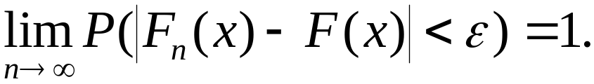
§5.1 总体与样本
小结
1.有关概念：
总体与样本
（注意样本的二重性）.
2.样本分布函数、频率分布表和直方图.
样本分布函数理论依据：
对于
的任一确定的值，根据伯努利定理，当
时，
因此，可以依据样本来推断总体.

